Slide 1

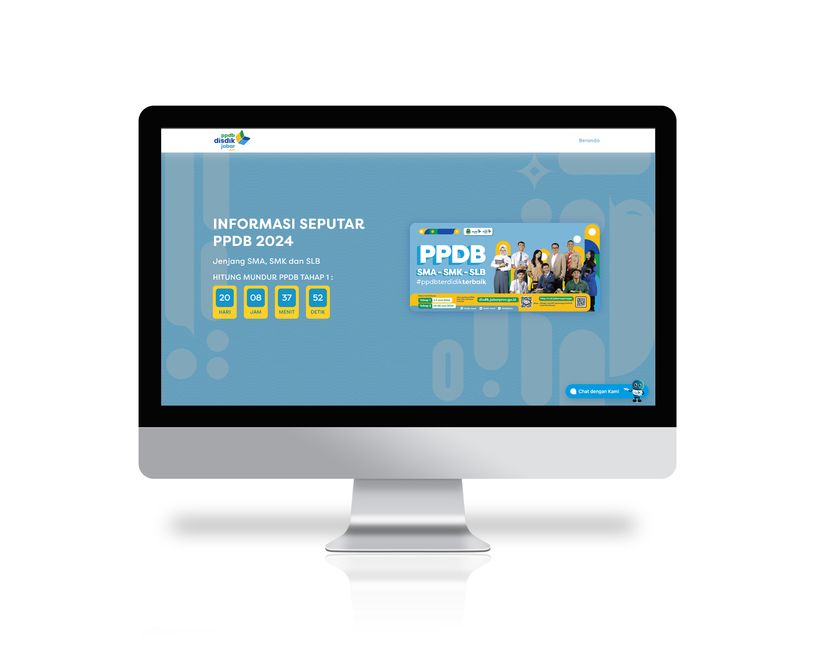
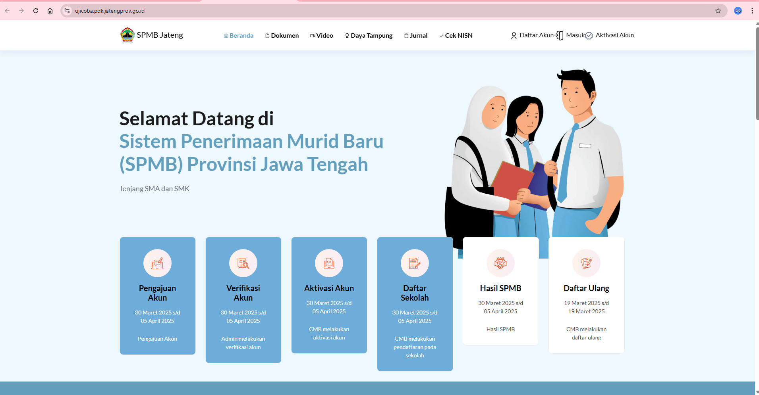
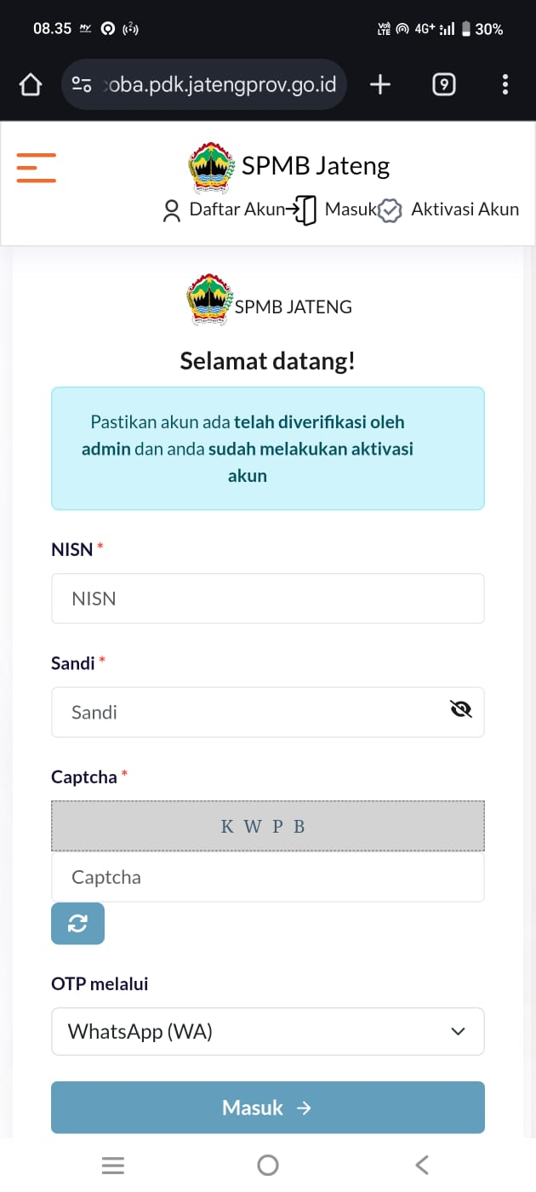
PENYELENGGARAAN SPMB
sman – smkn - slbn
T.A.2026/2027
PENYELENGGARAAN SPMB
SMAN – SMKN – slbn
T.A.2026/2027

Slide 2






REFLEKSI SPMB 2025
IMPLEMENTASI
PRINSIP PENYELENGGARAAN:
SLOGAN IKONIK ARAHAN GUBERNUR JATENG
Kolaborasi OPD
& Pemangku Lintas Urusan:
integritas, artinya SPMB diselenggarakan secara konsisten antara regulasi dan implementasinya.
obyektif, artinya SPMB harus diselenggarakan secara obyektif;
transparan, artinya pelaksanaan SPMB bersifat terbuka dan dapat diketahui oleh masyarakat termasuk orang tua peserta didik baru, untuk menghindari segala penyimpangan yang mungkin terjadi;
akuntabel, artinya SPMB dapat dipertanggungjawabkan kepada masyarakat, baik prosedur maupun hasilnya;
tidak diskriminatif, artinya setiap warga negara yang berusia sekolah dapat mengikuti program pendidikan di wilayah Negara Kesatuan Republik Indonesia tanpa membedakan suku, daerah asal, agama dan kepercayaan kepada Tuhan YME, golongan, dan status sosial (kondisi ekonomi);
berkeadilan artinya tidak memihak pada kepentingan dari kelompok apapun.
DPRD Provinsi Jawa Tengah;
POLDA Jawa Tengah;
KODAM IV Diponegoro;
Kejaksanaan Tinggi Jawa Tengah;
PUSDATIN Kemendikdasmen;
BBPMP Provinsi Jawa Tengah.
Ombudsman RI Perwakilan Jawa Tengah;
Dewan Pendidikan Provinsi Jawa Tengah;
Kantor Wilayah Kemenag Provinsi Jawa Tengah;
Inspektorat Provinsi Jawa Tengah;
Biro Hukum SETDA Provinsi Jawa Tengah;
Biro Kesra & Pengentasan Kemiskinan SETDA Prov Jawa Tengah;
Dinas Permasdesdukcapil Provinsi Jawa Tengah;
Dinas Sosial Provinsi Jawa Tengah;
Dinas KOMDIGI Provinsi Jawa Tengah;
Dinas Kepemudaan dan Olahraga Provinsi Jawa Tengah.
Kantor Kemenag Kab/kota se - Jawa Tengah;
Dinas Pendidikan Kab/kota Se - Jawa Tengah
Dinas Permasdesdukcapil Kab/kota Se - Jawa Tengah;
Dinas Sosial Kab/kota Se - Jawa Tengah;
PRESTASI
Predikat Terbaik Nasional dalam Penyelenggaraan SPMB SMAN & SMKN Negeri T.A. 2025/2026

Slide 3

DASAR
PENYELENGGARAAN SPMB 2026
1
Undang-Undang Nomor 20 Tahun 2003 Tentang Sistem Pendidikan Nasional
5
Surat Edaran Direktur Jenderal Pendidikan Anak Usia Dini, Pendidikan Dasar, dan Pendidikan Menengah Kemendikdasmen Nomor -301.1/C/HK.04.01/2026 tentang Sistem Penerimaan Murid Baru Tahun Ajaran 2026/2027
Undang-Undang Nomor 23 Tahun 2014 tentang Pemerintahan Daerah sebagaimana telah diubah beberapa kali terakhir dengan Undang-Undang Nomor 6 Tahun 2023 tentang Penetapan Peraturan Pemerintah Pengganti Undang-Undang Nomor 2 Tahun 2022 Tentang Cipta Kerja menjadi Undang-Undang
2
Keputusan Gubernur Jawa Tengah Nomor 100.3.3.1/117 Tahun 2026 Tanggal 30 April 2026 Tentang Petunjuk Teknis Penyelenggaraan Sistem Penerimaan Murid Baru
6
3
Peraturan Daerah Provinsi Jawa Tengah Nomor 1 Tahun 2019 Tentang Penyelenggaraan Pendidikan
Keputusan Kepala Dinas Pendidikan Dan Kebudayaan Provinsi Jawa Tengah Nomor 100.3.3.1/23693/2026 Tanggal 8 Mei 2026 Tentang Petunjuk Operasional Penyelenggaraan Sistem Penerimaan Murid Baru SMAN dan SMKN Provinsi Jawa Tengah Tahun Ajaran 2026/2027
7
4
Peraturan Menteri Pendidikan Dasar Dan Menengah Nomor 3 Tahun 2025 tentang Sistem Penerimaan Murid Baru

Slide 4




DAYA TAMPUNG
Perkiraan
Kelulusan SMP/Sederajat
2025/2026
  567.500 siswa
SMA N
  120.527
  56,48%
Dari daya tampung
Perkiraan
Daya Tampung
SMAN & SMKN
SMK N
  105.868
  45,75%
  231.399
Dari daya tampung
Atau
SMAS & SMKS
Kemitraan
  40,77%
Dari Kelulusan
  5.004
Daya Tampung Efektif
  0,70%
  2,16%
akan ditetapkan kemudian setelah dikurangi dengan Murid tinggal kelas X, Murid KKO, Murid Kelas Jauh, Murid Afirmasi Pendidikan Menengah (ADEM), Murid SMKN Semi Boarding
Setara 1.584
Mengalami Kenaikan Daya Tampung dibanding Tahun 2025
Dari daya tampung

Slide 5
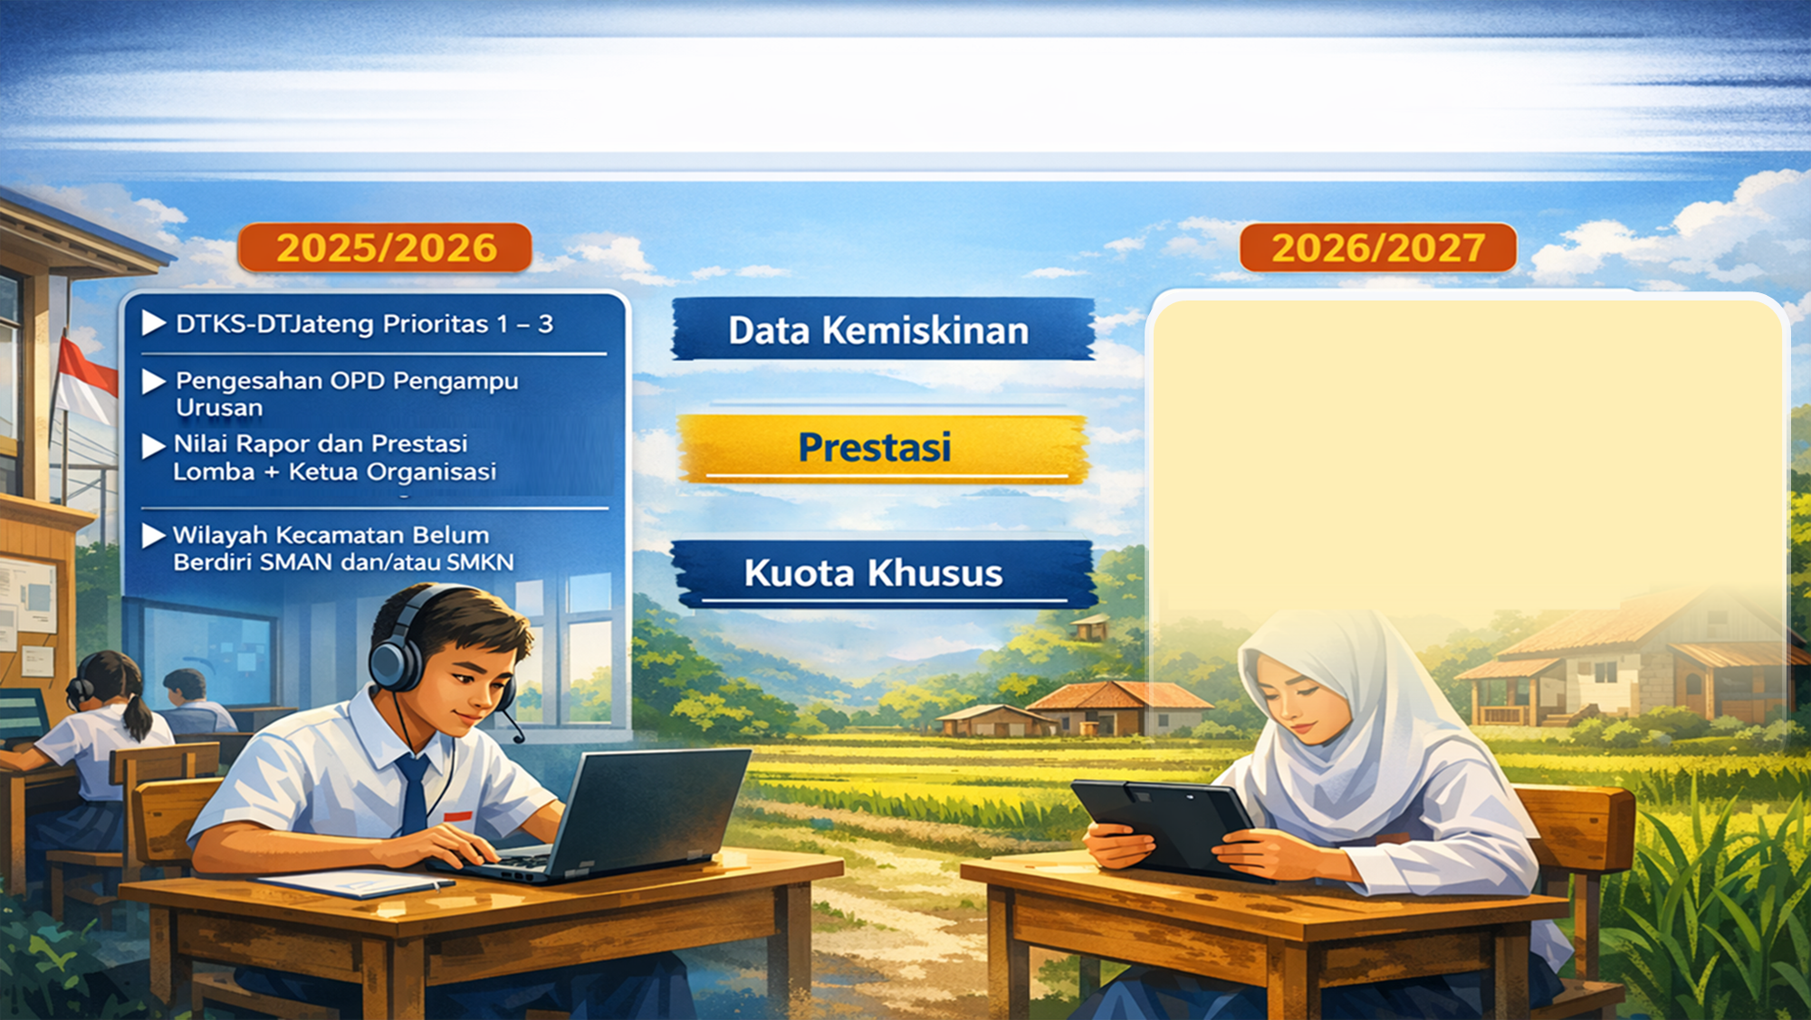
PERBEDAAN
SPMB 2025/2026 – 2026/2027
DTSEN Desil 1 - 4
Nilai Raport SMT 1-5
Nilai TKA
Prestasi + Ketua Organisasi
(Piagam Kurasi Puspresnas)
/
(domisili khusus)
Wilayah Kec. Belum berdiei SMAN &/ SMKN
Wilayah Desa tempat kedudukan satpend yg berdiri di atas lahan tanah kas desa
Kec. Karimunjawa

Slide 6





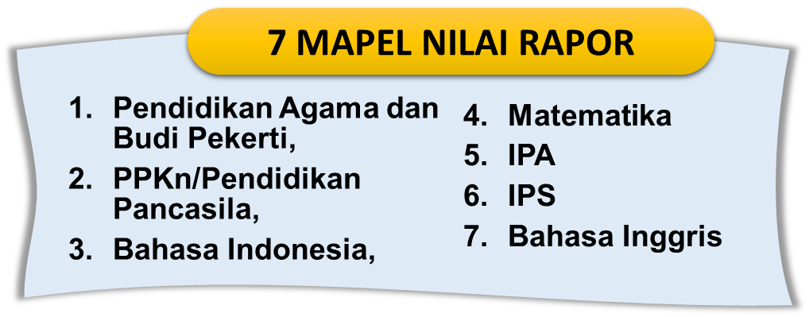

JALUR & KUOTA SPMB SMA NEGERI
Paling
sedikit
30%
Prestasi akademik
Prestasi non akademik.
Ketua Organinsasi
Paling
sedikit
33%
Paling
sedikit
32%
Domisili Khusus, paling banyak 5% dalam kuota Domisili
  wilayah kecamatan yang belum berdiri SMAN dan/atau SMKN,
  wilayah desa tempat kedudukan Satuan Pendidikan SMA Negeri yang berdiri di atas lahan tanah kas desa
  domisili khusus kec Karimunjawa
Disabilitas maks 2% & Penyaluran
Keluarga ekonomi tidak mampu (DTSEN, Desil 1 - Desil 4), urutan desil sebagai urutan prioritas seleksi
Anak panti (P1-P2),,Maks. 3%
ATS,Maks 2%
Nilai Akhir
  NA = (50% x NR) + (50% x NTKA) + NK + NO
  Keterangan
  NA : Nilai Akhir
  NR : Nilai Rata-rata Nilai Rapor
  NTKA : Nilai Rata-rata TKA
  NK : Nilai Prestasi/Kejuaraan
  NO : Nilai Organisasi
Paling
Banyak
5%
Termasuk didalamnya Anak Guru

Slide 7



MODEL SELEKSI & KUOTA SPMB SMK NEGERI
Paling
sedikit
75%
Paling
sedikit
15%
Prestasi akademik;
Prestasi non akademik.
Ketua Organisasi
Prestasi Khusus (50% dalam kuota daya tampung)
Disabilitas maks 2% & Penyaluran
Keluarga ekonomi tidak mampu (DTSEN, Desil 1 – Desil 4), urutan desil sebagai urutan prioritas seleksi
Anak panti, (P1-P2),, maks 3%
ATS, maks 2%
Nilai Akhir
  NA = (50% x NR) + (50% x NTKA) + NK + NO
  Keterangan
  NA : Nilai Akhir
  NR : Nilai Rata-rata Nilai Rapor
  NTKA : Nilai Rata-rata TKA
  NK : Nilai Prestasi/Kejuaraan
  NO : Nilai Organisasi
DOMISILI TERDEKAT
DOMISILI TERDEKAT
Paling
Banyak
10%
Domisili Terdekat maks 10%
Domisili Khusus wilayah desa yang tanah kas desa nya berdiri SMKN (maks. 5% dalam kuota domisili terdekat)

Slide 8
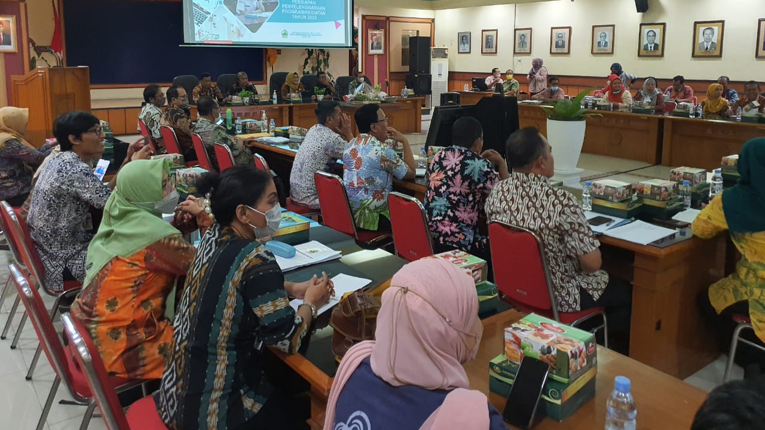
  Penerimaan Murid Baru dilaksanakan melalui Seleksi:
SEPUTAR PRESTASI

Slide 9


BOBOT NILAI PRESTASI
Piagam Prestasi Berjenjang tidak dipersyaratkan untuk kurasi
Piagam Prestasi Tidak Berjenjang yang dikurasi memiliki bobot nilai yang lebih tinggi dibanding Piagam Prestasi tidak berjenjang yang tidak dikurasi
BOBOT NILAI
PRESTASI BERJENJANG

Slide 10
BOBOT NILAI
PRESTASI NON AKADEMIK TIDAK BERJENAJNG

Slide 11
JENIS-JENIS KEJUARAN
(BERJENJANG) – TINGKAT NASIONAL
Kelompok Riset dan Inovasi
Kelompok Seni dan Budaya
Olimpiade Sains Nasional (OSN)/Kompetisi Sains Nasional (KSN)
Olimpiade Penelitian Siswa Indonesia (OPSI)/Kompetisi Penelitian Siswa Indonesia (KOPSI)
Kuis Kita Harus Belajar (Kihajar)
Olimpiade Madrasah Indonesia (OMI)/Kompetisi Sains Madrasah (KSM)
Madrasah Young Researchers Supercamp (MYRES)
Olimpiade Sains Madrasah (OSMA)
Festival dan Lomba Seni Siswa Nasional (FLS2N)
Olimpiade Literasi Siswa Nasional (OLSN)
Lomba Cipta Seni Pelajar Nasional (LCSPN)
Lomba Keterampilan Siswa Nasional (LKSN)
Festival Tunas Bahasa Ibu (FTBI)
Pekan Olahraga dan Seni (Porseni) MTs
Lomba Cerdas Cermat Museum (LCCM)
Kelompok Keagamaan
Kelompok Olahraga
Olimpiade Olahraga Siswa Nasional (O2SN)/Kompetisi Olahraga Siswa Nasional (KOSN)
Pekan Olahraga dan Seni Pondok Pesantren Nasional (Pospenas)
Gala Siswa Nasional (GSI)
Pekan Olahraga Pelajar Daerah/Nasional (POPDA/ POPNAS)
Pekan Paralympic Olahraga Pelajar Daerah/Nasional (Pepaperda/Pepapernas)
Pekan Paralympic Olahraga Nasional (Peparnas)/ Pekan Paralympic Olahraga Provinsi (Peparprov)/ Pekan Paralympic Olahraga Kabupaten/Kota (Peparkab/Peparkot)
Pekan Olahraga Nasional (PON)/Pekan Olahraga Provinsi (PORPROV)/Pekan Olahraga Kabupaten/Kota (PORKAB/PORKOT)
Porsadin (Pekan Olahraga dan Seni Antar Diniyah)
Musabaqah Tilawatil Qur'an (MTQ) Pelajar
Musabaqoh Qiroatul Kutub (MQK)
Lomba Mata Pelajaran Pendidikan Agama Islam dan Seni Islami (MAPSI)
Sippa Dhamma Samajja (SDS)
Utsawa Dharma Gita (UDG) Pesta Paduan Suara Gerejani (Pesparani)
Kelompok kepanduan dan lainnya
Lomba Tingkat (LT) Pramuka Penggalang
Lomba Pramuka Garuda Berprestasi/Pramuka Teladan
Festival Anak Sholeh Indonesia (FASI)

Slide 12


JENIS-JENIS KEJUARAN
JENIS-JENIS KEJUARAN
(BERJENJANG) – TINGKAT INTERNASIONAL
(TIDAK BERJENJANG)
Tidak Berjenjang adalah semua prestasi dari sebuah kejuaraan/lomba selain yang tersebut pada jenis lomba berjenjang
International Mathematics and Science Olympiad (IMSO)
International Teenagers Mathematics Olympiad (ITMO)
International Physics Olympiad (IPhO)
International Chemistry Olympiad (IChO)
International Biology Olympiad (IBO)
International Geography Olympiad (IGeO)
International Olympiad on Astronomy and Astrophysics (IOAA)
International Olympiad in Informatics (IOI)
The Asia Pasific Informatic Olympiad (APIO)
Asean School Games
SEA Games
Asean Paragames
Asian Paragames
Olympiade
MTQ Internasional

Slide 13
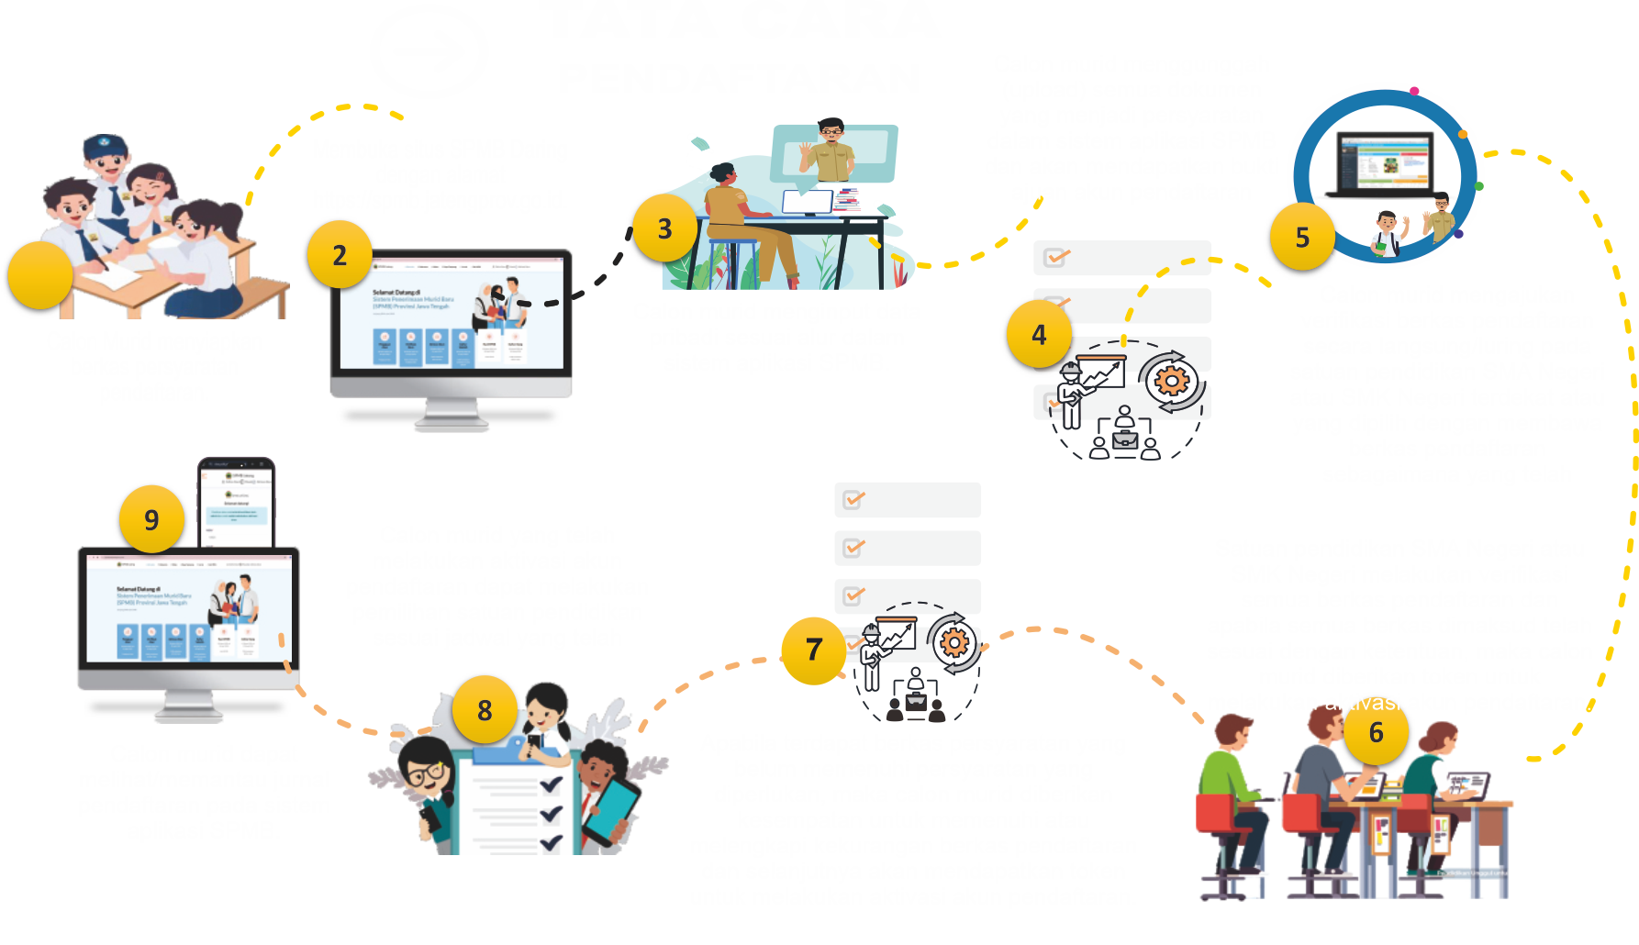
1

Slide 14



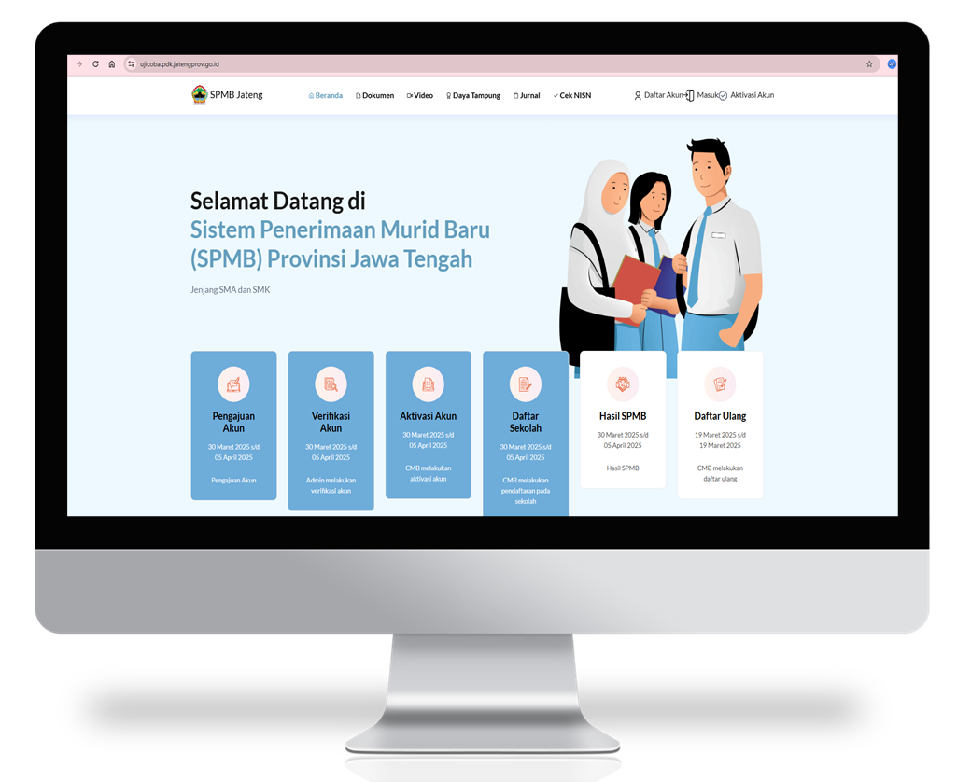




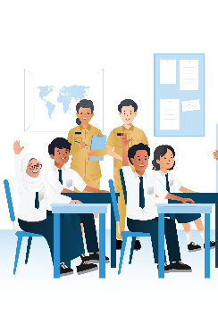




RANCANGAN JADWAL PENYELENGGARAAN SPMB SMAN & SMKN
PROVINSI JAWA TENGAH TAHUN AJARAN 2026/2027
1
18 Mei 2026
2
3
4
04 - 13 Juni 2026
03 - 12 Juni 2026
04 - 13 Juni 2026
Pengumuman SPMB 2026
Pengajuan Akun
Verifikasi Dokumen
Aktivasi Akun
Pengumuman SPMB di website, medsos, papan pengumuman sekolah
Setelah pengajuan akun, CMB melakukan verifikasi dokumen/berkas secara luring di Sekolah
Setelah verifikasi akun, CMB dapat melakukan aktivasi akun secara daring
CMB mengajukan akun SMPB secara daring
Dilakukan oleh CMB secara daring
8
21 Juni 2026
7
19 - 20 Juni 2026
6
15 - 18 Juni 2026
5
14 Juni 2026
Pengumuman Hasil Seleksi (Utama)
Evaluasi & Masa Tenang
Pendaftaran/ Pemilihan Sekolah & Perubahan Pilihan Pendaftaran
    Sinkronisasi Data
Panitia melakukan evaluasi proses/tahapan pelaksanaan SPMB untuk memitigasi potensi kerawanan
Panitia melakukan sinkronisasi data CMB yg telah melakukan aktivasi akun
Pengumuman hasil di website, medsos, papan pengumuman sekolah
Dilakukan CMB secara online
22 - 25 Juni 2026
10
26 Juni
2026
11
29 - 30 Juni 2026
12
9
13 Juli 2026
Daftar Ulang (Utama)
Pengumuman Daftar Peserta Cadangan
Daftar Ulang (Cadangan)
Awal Tahun Ajaran 2026/2027
CMB yang dinyatakan lolos seleksi melakukan daftar ulang secara luring di sekolah tempat CMB dinyatakan lolos seleksi
Berdasarkan data CMB yang dinyatakan lolos seleksi, namun tidak melakukan daftar ulang, maka kekosongan tersebut akan diumumkan sebagai daya tampung cadangan
CMB yang dinyatakan lolos seleksi CMB cadangan melakukan daftar ulang di sekolah pilihan CMB dinyatakan lolos seleksi
CMB yang telah melakukan daftar ulang ditetapkan sebagai siswa pada sekolah yang bersangkutan dan mulai mengikuti kegiatan pembelajaran T.A. 2026/2027.

Slide 15

PENGUMUMAN
HASIL SELEKSI
    Pengumuman hasil seleksi didasarkan hasil akhir pada masing-masing jalur SPMB SMA dan hasil akhir Seleksi SMK.
Calon murid tidak lolos seleksi dinyatakan sebagai calon murid cadangan yang akan mengisi kekosongan daya tampung satuan pendidikan sesuai pilihannya apabila terdapat calon murid yang dinyatakan lolos seleksi dan tidak melakukan daftar ulang.
    Pengumuman hasil seleksi mencantumkan daftar nama calon murid yang lolos dan tidak lolos seleksi pada masing-masing jalur yang tersedia dan daftar nama satuan pendidikan yang menjadi pilihan pendaftaran calon murid.
Penetapan pengumuman daftar nama calon murid yang dinyatakan tidak lolos seleksi disusun berdasarkan peringkat.

Slide 16

PENETAPAN
DAFTAR ULANG
CADANGAN
  Calon murid yang dinyatakan diterima dalam penyelenggaraan SPMB wajib melakukan daftar ulang dan bagi calon murid yang tidak melakukan daftar ulang sampai dengan batas waktu yang ditentukan dianggap mengundurkan diri.
  Persyaratan dan tata cara daftar ulang akan diatur lebih lanjut oleh Satuan Pendidikan masing-masing dengan mempedomani ketentuan yang diterbitkan oleh Dinas Pendidikan Provinsi Jawa Tengah.
  Calon murid cadangan yang akan mengisi kekosongan daya tampung akibat adanya calon murid yang diyatakan lolos seleksi dan tidak melakukan daftar ulang akan diumumkan di website SPMB.
  Calon murid cadangan yang dinyatakan dapat mengisi kekosongan daya tampung dan tidak melakukan daftar ulang sampai dengan batas waktu yang ditentukan dianggap mengundurkan diri, dan selanjutnya tidak diberlakukan adanya calon murid cadangan
  Calon murid yang dinyatakan tidak lolos dalam seleksi SPMB terdaftar sebagai calon murid cadangan.
  Calon murid cadangan akan mengisi kekosongan daya tampung apabila terdapat calon murid yang dinyatakan lolos seleksi SPMB dan tidak melakukan daftar ulang.
Calon murid cadangan didasarkan pada pilihan calon murid sesuai jalur yang dipilih.

Slide 17

SISTEM INFORMASI
Penyediaan sistem aplikasi SPMB Daring dibangun secara mandiri oleh Dinas Pendidikan Provinsi Jawa Tengah, merupakan pengembangan dan penyempurnaan dari sistem aplikasi yang telah dimanfaatkan pada SPMB Tahun 2025 dengan dukungan dari Dinas Komdigi Provinsi Jawa Tengah

Slide 18

Sekolah dilarang melakukan penjualan dan/atau mengkoordinasikan pembelian seragam sekolah termasuk seragam ciri khas sekolah.
Peserta Didik mengadakan/membeli seragam secara mandiri. (sesuai kemampuan)

Slide 19
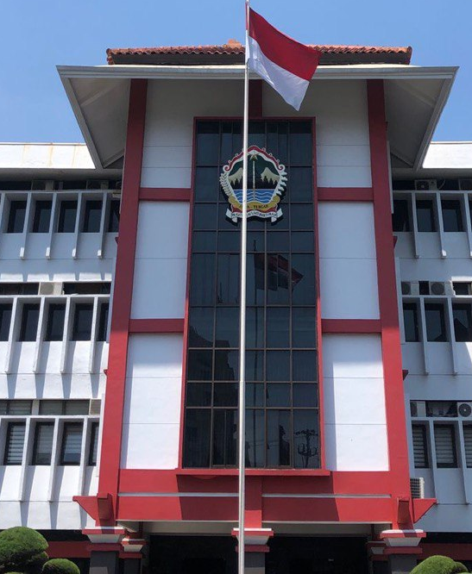



SUPPORT
Lembaga/Instansi/OPD
DPRD Provinsi Jawa Tengah;
POLDA Jawa Tengah;
KODAM IV Diponegoro;
Kejaksanaan Tinggi Jawa Tengah;
PUSDATIN Kemendikdasmen;
BBPMP Provinsi Jawa Tengah.
Ombudsman RI Perwakilan Jawa Tengah;
Dewan Pendidikan Provinsi Jawa Tengah;
Kantor Wilayah Kemenag Provinsi Jawa Tengah;
Inspektorat Provinsi Jawa Tengah;
Biro Hukum SETDA Provinsi Jawa Tengah;
Biro Kesra & Pengentasan Kemiskinan SETDA Prov Jawa Tengah;
Dinas Permasdesdukcapil Provinsi Jawa Tengah;
Dinas Sosial Provinsi Jawa Tengah;
Dinas KOMDIGI Provinsi Jawa Tengah;
Dinas Kepemudaan dan Olahraga Provinsi Jawa Tengah.
Kantor Kemenag Kab/kota se - Jawa Tengah;
Dinas Pendidikan Kab/kota Se - Jawa Tengah
Dinas Permasdesdukcapil Kab/kota Se - Jawa Tengah;
Dinas Sosial Kab/kota Se - Jawa Tengah;

Slide 20
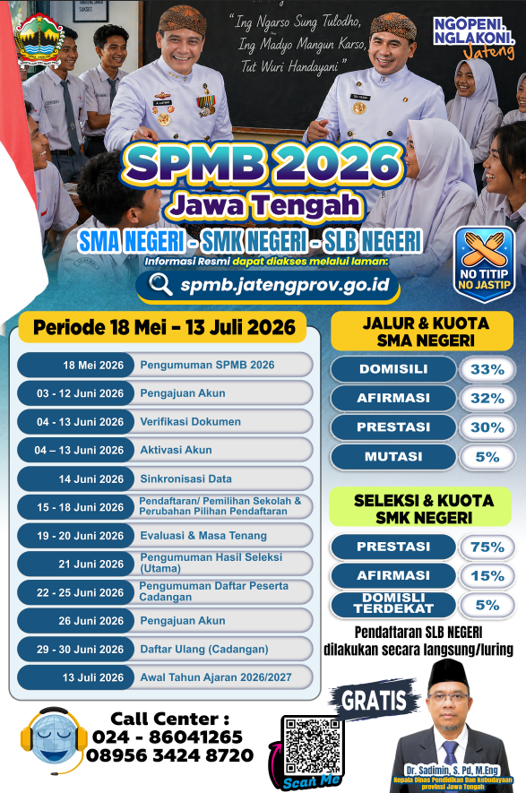
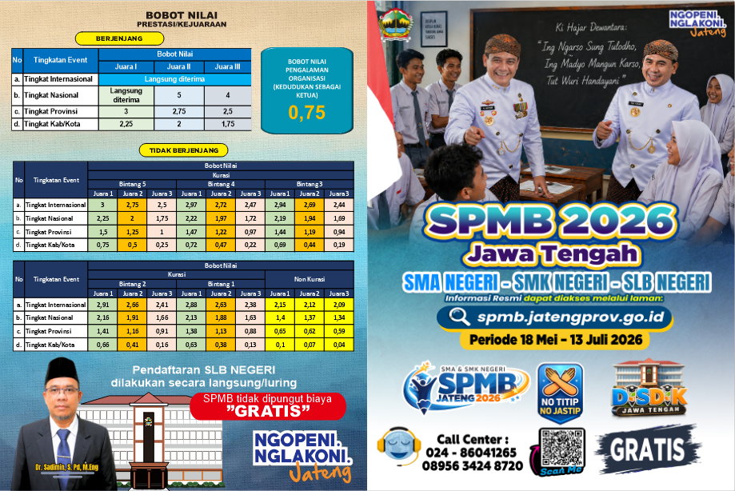
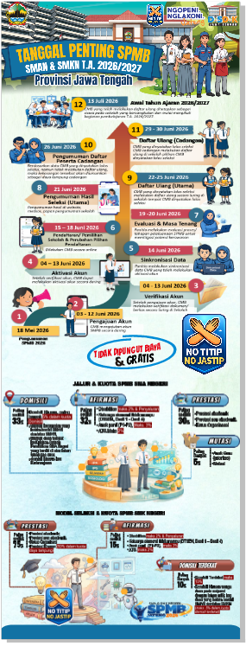
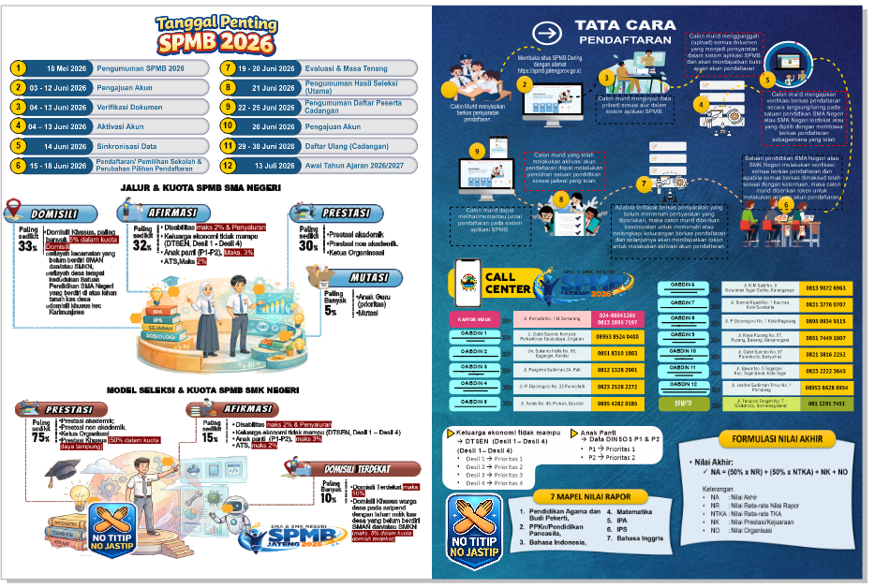
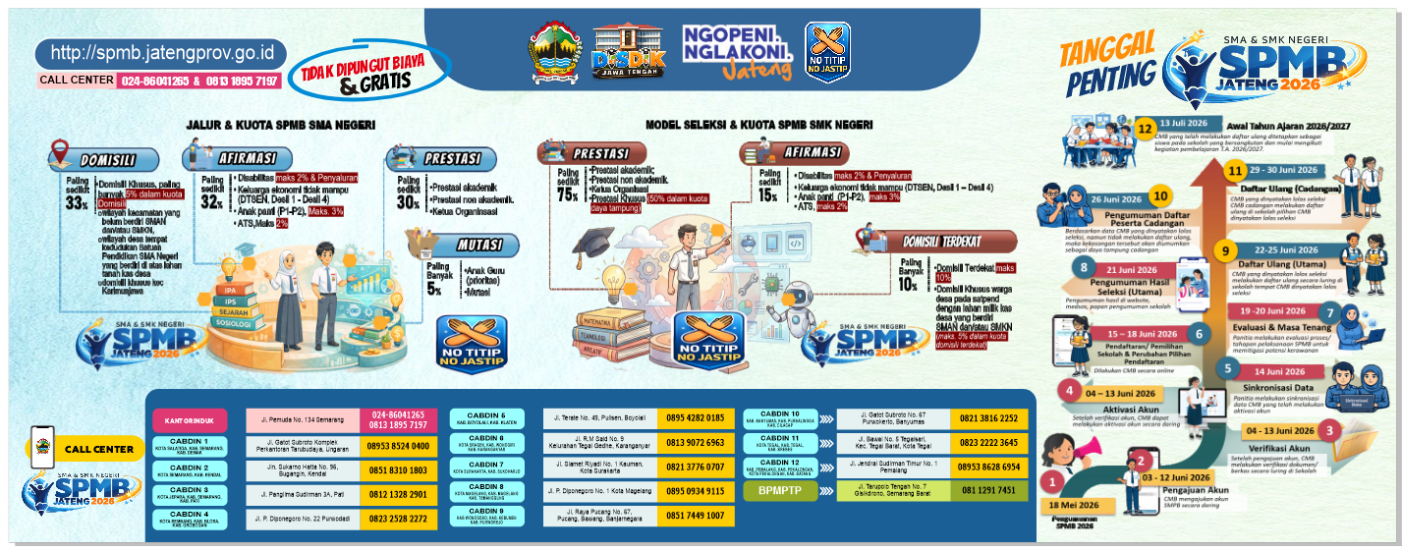

Slide 21
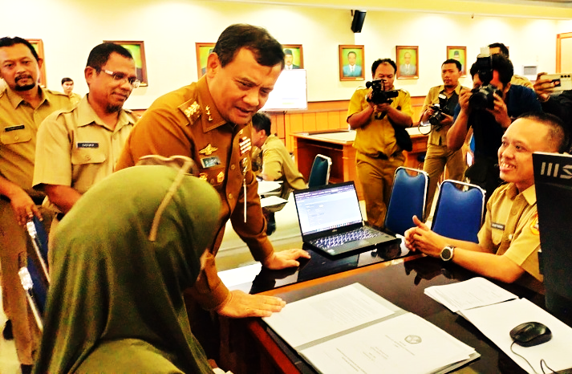

TERIMA KASIH

